Slide 1


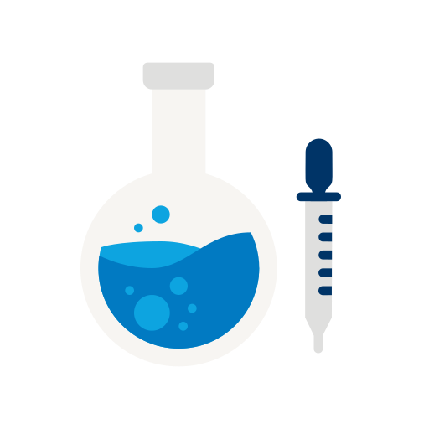

CHUYÊN ĐỀ 2:
HÓA HỌC TRONG VIỆC PHÒNG CHỐNG CHÁY NỔ

Slide 3
Mời các em xem video hỏa hoạn
1
2

Slide 4

BÀI 6. ĐIỂM CHỚP CHÁY (NHIỆT ĐỘ CHỚP CHÁY), NHIỆT ĐỘ TỰ BỐC CHÁY VÀ NHIỆT ĐỘ CHÁY

Slide 5


Mục Tiêu
Nêu được khái niệm về điểm chớp cháy, nhiệt độ tự bốc cháy.
Trình bày được việc sử dụng điểm chớp cháy để phân biệt chất lỏng dễ cháy và có thể gây cháy.
Trình bày được khái niệm về nhiệt độ ngọn lửa.
Phân tích được dấu hiện để nhận biết về những nguy cơ và cách giảm nguy cơ gây cháy nổ, cách xử lí khí có cháy, nổ.

Slide 6

1. Điểm chớp cháy, nhiệt độ tự bốc cháy, nhiệt độ ngọn lửa
Nhiên liệu | Điểm chớp cháy (^{ᵒ}C) | Nhiên liệu | Điểm chớp cháy (^{ᵒ}C)
Xăng | -43 | Biodiesel | 130
Propane | -105 | Dầu hỏa | 38 -72
Pentane | -57 | Ethanol | 13
Diethyl ether | -45 | Methanol | 11
Acetone | -20 | Isopropyl alcohol | 12
Benzene | -11 | Pyridine | 20
Isooctane | -12 | Xylene | 27 - 32
n-Hexane | -22 | Toluene | 4
+Điểm chớp cháy < 37,8
→ Chất lỏng dễ cháy
+Điểm chớp cháy > 37,8
→ Chất lỏng có thể gây cháy
Ghi Nhớ
Câu 2. Vì sao xăng dễ bốc cháy hơn dầu hỏa?
Câu 1. Quan sát Bảng 6.1, cho biết nhiên liệu nào là chất lỏng dễ cháy và chất lỏng có thể gây cháy ?
Xăng có điểm chớp cháy thấp hơn dầu hỏa nên dễ bốc cháy hơn

Slide 7
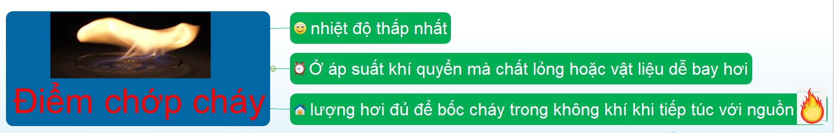
Ghi Nhớ

Slide 8

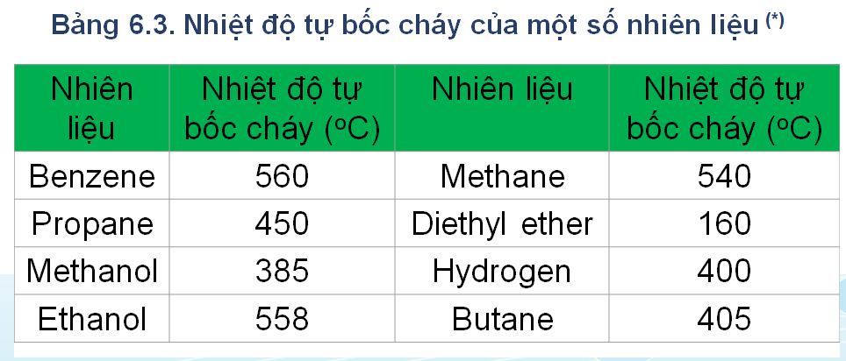
*Nhiệt độ tự bốc cháy
Điểm chớp cháy | Nhiệt độ tự bốc cháy
Nhiệt độ thấp ở áp suất của khí quyển mà chất lỏng hoặc vật liệu dễ bay hơi tạo thành lượng hơi đủ để bốc cháy trong không khí tiếp xúc nguồn lửa. | Nhiệt độ thấp mà tại đó, chất cháy tự cháy mà không cần tiếp xúc với nguồn lửa ở điều kiện áp suất khí quyển
Nhiệt độ tự bốc cháy là Nhiệt độ thấp mà tại đó, chất cháy tự cháy mà không cần tiếp xúc với nguồn lửa ở điều kiện áp suất khí quyển
Ghi Nhớ
Câu 1. Phân biệt hai khái niệm điểm bốc cháy và nhiệt độ tự bốc cháy
Câu 2. Hãy cho biết nhiên liệu nào trong bảng 6.3 có khả năng gây cháy, nổ cao nhất” ?

Slide 9

* Nhiệt độ ngọn lửa
Vì không khí là một hỗn hợp khí (oxygen chiếm khoảng 20% về thể tích, còn lại là nhiều chất khí khác. Do đó khi cháy trong không khí lượng oxygen có thể cung cấp không đủ cho sự cháy hoặc cung cấp không liên tục. Mặt khác nhiệt lượng tỏa ra còn bị tiêu hao do làm nóng các khí khác như (nitrogen, carbon dioxide,...) hoặc trao đổi với môi trường. Vì vậy nhiệt độ ngọn lửa cũng thấp hơn so với khi cháy trong oxygen tinh khiết.
Điểm chớp cháy | Nhiệt độ ngọn lửa
Nhiệt độ thấp chất lỏng hoặc vật liệu dễ bay hơi tạo thành lượng hơi đủ để bốc cháy trong không khí tiếp xúc nguồn lửa. | Nhiệt độ cao nhất có thể tạo ra bởi phản ứng cháy của chất cháy ở áp suất khí quyển
Nhiệt độ ngọn lửa là Nhiệt độ cao nhất có thể tạo ra bởi phản ứng cháy của chất cháy ở áp suất khí quyển
Ghi Nhớ
Câu 2. Vì sao nhiên liệu cháy trong không khí tạo ra nhiệt độ ngọn lửa thấp hơn so với cháy trong oxygen tinh khiết?
Câu 1. Phân biệt hai khái niệm “ điểm chớp cháy” và nhiệt độ ngọn lửa”?

Slide 10

2. Những nguy cơ và cách giảm nguy cơ gây cháy, nổ; cách xử lý khi có cháy, nổ

Slide 11
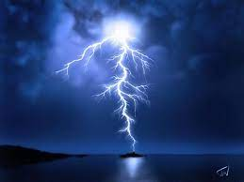

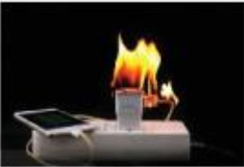
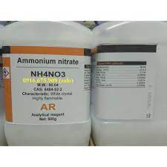
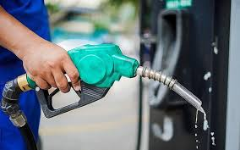
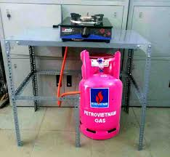
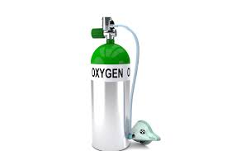
- Nguồn nhiệt; Tia sét, mặt trời, nguồn điện.
- Nguồn phát sinh chất cháy: Trạm xăng, bình gas.
Nguồn phát sinh chất oxi hóa: bình oxygen, muối ammonium nitrate (NH₄NO₃).
Hãy kể tên nguồn nhiệt, nguồn phát sinh chất chay và nguồn phát sinh chất oxi hóa có trong các hình dưới đây?

Slide 12
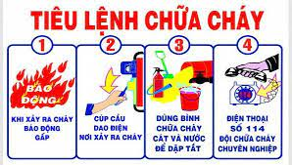
2. Những nguy cơ và cách giảm nguy cơ gây cháy, nổ; cách xử lý khi có cháy, nổ
Hãy mô tả chi tiết quy trình 4 bước theo tiêu lệnh chữa cháy khi xãy ra hỏa hoạn?

Slide 14

LUYỆN TẬP

Slide 15




Chinh Phục
Chemistry

Slide 16


Chemistry
Chinh Phục

Slide 17

Đấu trường 38
Có 4 gói câu hỏi.
Khi câu hỏi hiện ra người chơi đưa ra câu trả lời của mình.
Trả lời đúng sẽ được nhận một phần quà
Thời gian suy nghĩ mỗi gói câu hỏi là 20 giây.

Slide 18
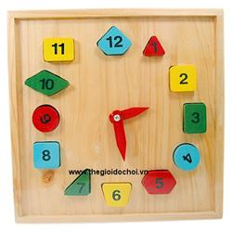
GÓI CÂU HỎI SỐ 1
20
19
18
17
16
15
14
13
12
11
10
9
8
7
6
5
4
3
2
1
Câu 1: Điểm chớp cháy là
A. Nhiệt độ thấp nhất ở áp suất của khí quyển mà một hợp chất hữu cơ hoặc vật liệt dễ bay hơi tạo thành lượng hơi đủ để bốc cháy trong không khí khi gặp nguồn lửa.
B. Nhiệt độ cao nhất ở áp suất của khí quyển mà một hợp chất hữu cơ hoặc vật liệu dễ bay hơi tạo thành lượng hơi đủ để bốc cháy trong không khí khi gặp ngọn lửa.
C. Nhiệt độ thấp nhất ở áp suất của khí quyển mà một hợp chất hữu cơ hoặc vật liệu dễ bay hơi tạo thành lượng hơi đủ để bốc cháy trong không khí.
D. Nhiệt độ cao nhất ở áp suất của khí quyển mà một hợp chất hữu cơ hoặc vật liệu dễ bay hơi tạo thành lượng hơi đủ để bốc cháy trong không khí.

Slide 19
20
19
18
17
16
15
14
13
12
11
10
9
8
7
6
5
4
3
2
GÓI CÂU HỎI SỐ 2
1
Câu 2: Nhiệt độ tự bốc cháy là
A. Nhiệt độ cao nhất mà tại đó, chất cháy tự cháy mà không cần tiếp xúc với nguồn nhiệt tại điều kiện áp suất khí quyển
B. Nhiệt độ thấp nhất mà tại đó, chất cháy tự cháy mà không cần tiếp xúc với nguồn nhiệt tại điều kiện áp suất khí quyển.
C. Nhiệt độ thấp nhất mà tại đó, chất cháy tự cháy khi tiếp xúc với nguồn nhiệt tại điều kiện áp suất khí quyển.
D. Nhiệt độ cao nhất mà tại dó, chất cháy tự cháy khi tiếp xúc với nguồn nhiệt tại điều kiện áp suất khí quyển.
.

Slide 20
LUYỆN TẬP
Câu 3. Tinh dầu trầm hương được chiết xuất từ nhựa cây Dó bầu bị nhiễm dầu (tụ trầm) bằng phương pháp chưng cất lôi cuốn hơi nước. Một số tác dụng của tinh dầu trầm hương được biết đến như: giảm căng thẳng, giảm nguy cơ trầm cảm, ngủ ngon giấc hơn; ngăn ngừa sự phát triển của tế bào ung thư; tốt cho hệ tiêu hoá; giảm triệu chứng dị ứng ở đường hô hấp trên; chăm sóc da do đặc tính chống viêm, kháng khuẩn và chống oxi hoá;…Tinh dầu trầm hương có điểm chớp cháy là 51 0C. Hãy cho biết tinh dầu trầm hương được gọi là chất lỏng dễ cháy hay chất lỏng có thể gây cháy.
Tinh dầu trầm hương là chất lỏng có thể gây cháy vì có điểm chớp cháy lớn hơn 37,8 ⁰C.

Slide 21
LUYỆN TẬP
Câu 4: Quan sát Bảng 6.2, hãy cho biết các hãng hàng không có thể từ chối vận chuyển tinh dầu trà, dứa, nhựa thông, cam, sả chanh.
- Kiểm tra nơi để vật dụng, đồ dùng, thiết bị và các vật liệu có khả năng cháy được, phải cách xa nơi đun nấu và các nguồn nhiệt khác.
- Kiểm tra hệ thống điện, khắc phục các hỏng hóc có nguy cơ dẫn đến chạm chập, ngắt mạch điện. Các dây dẫn vỏ cách điện bị lão hóa, rạn nứt phải được thay thế; các mối nối trên dây dẫn điện phải được siết chặt; các thiết bị điện lắp đặt trong nhà phải đảm bảo an toàn.
- Thường xuyên kiểm tra hệ thống bếp gas, thay mới các ống dẫn gas đã bị rạn nứt, hư hỏng.
- Không dự trữ xăng dầu cồn trong nhà khi không cần thiết. Trường hợp dự trữ thì phải bảo quản trong các dụng cụ kín, chắc chắn, để cách xa các nguồn nhiệt.

Slide 22
VẬN DỤNG
Câu 1: Quan sát Bảng 6.2, hãy cho biết các hãng hàng không có thể từ chối vận chuyển tinh dầu trà, dứa, nhựa thông, cam, sả chanh.

Slide 23
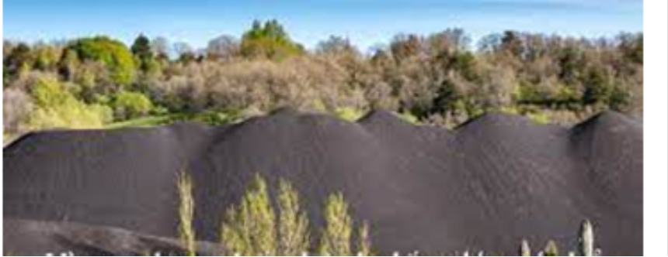
VẬN DỤNG
Câu 2: Giải thích vì sao than chất thành đống lớn có thể tự bốc cháy?
Do than tác dụng chậm với O₂ trong không khí tạo CO₂ phản ứng này tỏa nhiệt. Khi than chất thành đống lớn phản ứng này diễn ra nhiều và liên tục, nhiệt tỏa ra được tích góp dần tới khi đạt đến nhiệt độ tự bốc cháy của than thì than sẽ tự bốc cháy.

Slide 24
VẬN DỤNG
Câu 3: Hãy mô tả cấu tạo của một loại bình chữa cháy thông dụng và cho biết cách sử dụng loại bình này?

Slide 25
VẬN DỤNG
Thân bình cứu hoả làm bằng thép đú, hình trụ đứng và thường được sơn màu đỏ. Cụm van làm bằng hợp kim đồng theo kiểu van lò xo nén một chiều, có cò bóp phía trên đồng thời là tay xách. Tại đây có khoá an toàn.
Trong bình và dưới van là ống nhựa cứng dẫn khí CO₂ được nén lỏng từ bên trong bình ra ngoài. Ở trên cụm van có một van an toàn sẽ xả khí ra ngoài khi áp suất trong bình tăng quá mức quy định để đảm bảo an toàn. Loa phun làm bằng kim loại hay cao su, nhựa cứng và được gắn với khớp nối bộ van qua một ống thép cứng hoặc ống mềm.
Khi chữa cháy, chỉ cần vặn van hay rút khoá an toàn rồi bóp cò là khí CO₂ được nén chặt trong bình với áp suất cao sẽ chuyển sang thể lỏng, phun ra dập tắt đám cháy.

Slide 26
VẬN DỤNG
Cấu tạo bình bột chữa cháy
Thân bình được làm từ thép chịu được áp lực cao, bình hình trụ đứng, thường được sơn màu đỏ lên vỏ bình. Trên thân bình có in nhãn, trên đó ghi thông tin đặc điểm, hình ảnh sử dụng, cách bảo quản… của bình. Trên miệng bình có cụm van, van khoá, đồng hồ đo áp lực khí đẩy, vòi phun, ống dẫn, cò bóp.
Cụm van được gắn liền với nắp đậy ở miệng bình, có thể tháo cụm van và nạp lại bình chữa cháy.
Đồng hồ đo áp lực khí đẩy bên trong bình, hiển thị trạng thái mức khí đẩy còn lại trong bình. Nếu kim chỉ ở vạch xanh thì bình còn sử dụng bình thường, kim chỉ ở vạch đỏ thì cần phải nạp lại bình, kim chỉ ở vạch vàng thì cần phải xả bớt khí bên trong bình ra ngoài vì lúc này áp suất bên trong hiện đang cao hơn áp suất định mức của bình.

Slide 27
VẬN DỤNG
Van khoá là dạng van bóp, được chốt an toàn; cò bóp cũng đồng thời là tay xách.
Vòi phun được làm từ nhựa, ống dẫn mềm.
Trong bình chữa cháy có bột chữa cháy, khí đẩy, ống dẫn nối thẳng tới cụm van trên miệng bình. Khí đẩy được nạp chung với bột chữa cháy bên trong bình, hỗn hợp này được đưa ra ngoài nhờ một ống dẫn được nối thẳng với cụm van trên miệng bình. Khí đẩy trong bình là loại khí trơ, không cháy, không dẫn điện ở điện áp dưới 50 kV, thường sử dụng N₂, CO₂.
Khi chữa cháy, chỉ cần vặn van hay nút khoá an toàn rồi bóp cò là khí đẩy cùng với bột chữa cháy sẽ phun ra dập tắt đám cháy.

Slide 28

Cám ơn quý Thầy/Cô đã tham dự buổi chuyên đề Hóa học.

